Slide 1

Oltre il libro
Oltre il Libro, 3° incontro
Incontro 3
Insegnare parole nuove
Notes:
Questa presentazione può essere amigliorata aggiungendo delle immagini e delle video registrazioni sulla lettura dialogica.

Slide 2
Agenda
Oltre il Libro, 3° incontro
Benvenuto
Attività fatte a casa
Scegliere parole bersaglio
PAUSA
La stimolazione focalizzata
Il compito per casa

Slide 3
Obiettivo del 3° incontro
Oltre il Libro, 3° incontro
Oggi cerchiamo di capire insieme come:
scegliere parole bersaglio da insegnare durante la lettura dialogica
usare la strategia di stimolazione focalizzata per insegnare queste parole
Notes:
Lo scopo di quest’incontro è conoscere la tecnica della stimolazione focalizzata durante la lettura condivisa.
Si tratterà di insegnare al vostro bambino delle parole bersaglio.
Parole che non sa ancora dire e che volete fargli imparare.

Slide 4
Attività fatte a casa
Oltre il Libro, 3° incontro
Quanti minuti di lettura avete fatto all’inizio e alla fine della settimana?
Quali domande avete usato durante la lettura?
Quali osservazioni avete fatto sui vostri bambini durante la lettura?
Notes:
Il logopedista invita ogni genitore di dare una breve descrizione dei compiti svolti a casa.

Slide 5
Scegliere parole di insegnare
Oltre il Libro, 3° incontro
Attività individuale o in coppia di genitori:
Guardate il questionario PVB: Gesti e Parole che avete compilato prima del programma
Scegliete 10 parole che vorrete che il vostro bambino impari
Scrivete queste parole su un foglio e numeratele da 1 a 10
Notes:
Dopo alcuni minuti, il logopedista invita i partecipanti di riflettere su come hanno scelto le loro parole target.
Poi dice che darà 5 linee guida per la scelta di parole da scegliere.

Slide 6
Come scegliere le parole bersaglio
Parole che il vostro bambino conosce ma non sa ancora dire.
Parole verso le quali il vostro bambino mostra interesse.
Parole che iniziano con suoni facili (che il bambino sa dire)
parole presenti nel questionario PVB che avete compilato, almeno una di queste deve essere una parola che indica un’azione .

Slide 7
Come scegliere parole bersaglio
Oltre il Libro, 3° incontro
1. Scegliete parole che il vostro bambino conosce ma non sa ancora dire
Sappiamo che i bambini riescono a comprendere le parole prima di produrle e spesso dimostrano di comprendere le parole nei seguenti modi:
indicando gli oggetti che vengono nominati;
prendendo e mostrandovi gli oggetti nominati;
compiendo azioni specifiche con gli oggetti, come da voi richiesto.

Slide 8
Come scegliere parole bersaglio
Oltre il Libro, 3° incontro
2. Scegliete parole verso le quali il vostro bambino mostra interesse
Potrete fare riferimento a oggetti che il bambino ha usato o azioni che ha eseguito in passato. Infatti il vostro bambino sarà più motivato ad imparare parole legate ad oggetti o eventi legati alla sua esperienza o ai suoi interessi.
Per esempio, se il vostro bambino è interessato al gioco della fattoria, insegnategli il nome di alcuni animali perché il vostro bambino sia motivato a impararli.

Slide 9
Come scegliere parole bersaglio
Oltre il Libro, 3° incontro
3. Scegliete parole che iniziano con suoni facili
I suoni “facili” sono suoni che il vostro bambino usa già in altre parole o suoni che ha prodotto durante le prime vocalizzazioni quando aveva l’età di un anno.

Slide 10
I primi suoni
Oltre il Libro, 3° incontro
Nei bambini che imparano la lingua Italiana, all’età di circa 2 anni, compaiono suoni come:
“b” di bimbo,
“p” di papà,
“t” di topo,
“d” di dammi,
“m” di mamma,
“n” di no,
“k” di cane,
“f” di fiore,
“l” di libro .
Notes:
Non tutti i bambini a questa età dispongono di tutti questi suoni: questi sono dei suggerimenti sull’evoluzione dei suoni della nostra lingua.

Slide 11
Come scegliere parole bersaglio
Oltre il Libro, 3° incontro
4. Scegliete almeno un verbo
Le parole riferite ad oggetti (esempio i nomi) sono più facili da imparare rispetto alle parole riferite ad azioni (esempio i verbi).
Tuttavia sarà importante per il vostro bambino imparare anche i verbi per poter raggiungere la fase successiva del linguaggio, che comporta l’uso di due o tre parole per creare le prime frasi (ad esempio “il bimbo mangia un biscotto”).

Slide 12
Scegliere 5 parole target
Oltre il Libro, 3° incontro
Attività individuale o in coppia di genitori.
Esaminate il vostro elenco di 10 parole
Eliminate 5 parole che non seguono i consigli di cui vi ho appena parlato
Assicuratevi che nell’elenco di 5 parole, ci sia almeno un verbo d’azione
Il vostro elenco finale deve contenere 5 parole bersaglio

Slide 13
Scrivere le parole nel nuovo diario
mangiare
uccellino
cane
biscotto
mela

Slide 14
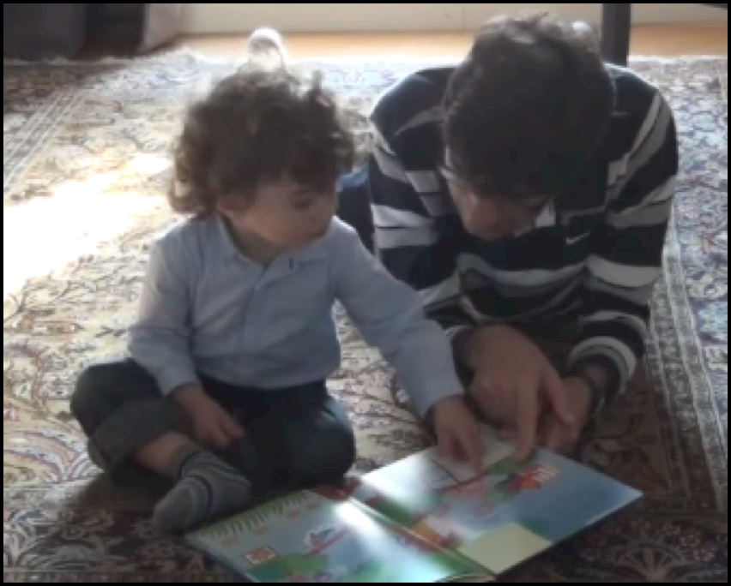
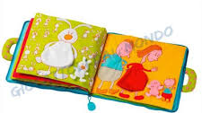


Inserire le parole nel libro
Inserite le 5 parole bersaglio in un solo libro o distribuitele tra i 2-3 libri che avete usato la scorsa settimana.
Possono essere parole già presenti nel racconto o parole che volete inserire
mamma
mamma
cane

Slide 15
Inserire le parole nel libro
Oltre il Libro, 3° incontro
Lavoro individuale o di coppia di genitori:
Scrivete ogni parola bersaglio su un post-it.
Guardate il testo e le figure del libro mettete il post-it in una pagina che corrisponde con la parole bersaglio
Se le 5 parole che avete scelto non sono tutte presenti nel libro potrete usare dei post-it per aggiungere un disegno in una o più pagine del libro.
Potete usare più di un libro per le 5 parole!

Slide 16
Come fare la stimolazione focalizzata sulle parole target
Oltre il Libro, 3° incontro
Aspettate che il vostro bambino dimostri interesse prima che voi produciate la parola target. Poi, nominate la parole target per tre volte consecutive.
Pronunciate la parola target una volta
Usate la stessa parola inserita in una breve frase, sottolineando la parola con intonazione. Parlate lentamente;
Ripetete ancora la parola inserendola in un’altra breve frase.

Slide 17
Esempio: Parola target “palla”
Oltre il Libro, 3° incontro
Se il vostro bambino dimostra interesse per la palla nell’immagine, potete dire:
La palla
Il cane lecca la palla.
Al cane piace la palla.

Slide 18
Inserite un vostro video qui
Stimolazione Focalizzata di “albero”
Guardiamo questo video e contate le ripetizioni della parola target (bersaglio)

Slide 19
Inserite il vostro video qui
Stimolazione focalizzata di “prugne”
Guardiamo questo video e contate le ripetizioni della parola target (bersaglio).

Slide 20
Attività in piccolo gruppo
Oltre il Libro, 3° incontro
Scrivete un copione per ogni parola target che avete scelto per il vostro bambino usando un post-it per ogni parola. Bastano tre righe, ad esempio:
Il succo
Il bimbo beve il succo.
Il succo è buonissimo.

Slide 21
Attività in piccolo gruppo
Oltre il Libro, 3° incontro
Una volta finito di scrivere i 5 copioni, inseriteli con un post-it laddove avete inserito le parole target. Questo servirà a ricordarvi di usare la stimolazione focalizzata durante la lettura dialogica.
Notes:
Dov’è e che cosa sono domande chiuse.
Domande aperte includono Che cosa sta facendo, Che cosa sta succedendo?

Slide 22
Cosa posso fare se il bambino non guarda nessuna figura?
Se il vostro bambino non mostra interesse alle figure o alle azioni rappresentate nel libro, ma è contento di guardare il libro insieme a voi, potrete attirare l’attenzione indicando la figura e usando un’ intonazione esagerata (ad esempio,“oh guarda!”).
Solo se il vostro bambino guarda o tocca la figura, potrete dire il nome della figura chiaramente.
Usate sempre la Stimolazione Focalizzata dopo che il vostro bambino avrà mostrato interesse e non prima di questo momento.

Slide 23
Cosa posso fare quando il bambino imita una parola target?
Se il vostro bambino imita la parola target durante la lettura condivisa, voi potrete ripetere la parola detta dal bambino, pronunciandola per intero e chiaramente.
Talvolta i bambini dicono solo parte della parola o producono solo suoni della parola stessa, voi potrete interpretare i tentavi del vostro bambino, i suoni o parte di parole che dice e pronunciare la parola chiaramente.
A questo punto potrete girare la pagina e andare avanti nella lettura.

Slide 24
Attività da fare a casa
Oltre il Libro, 3° incontro
Leggete i libri (con i post-it inseriti) insieme al vostro bambino da uno a tre volte al giorno per un tempo totale di 20 minuti.
Fermatevi quando avete raggiunto 20 minuti o quando vedete che il bambino non è più interessato.
In questa settimana usate la strategia della Stimolazione Focalizzata con le 5 Parole Target selezionate.

Slide 25
Attività da fare a casa
Oltre il Libro, 3° incontro
Inoltre:
Compilate il diario e portatelo al prossimo incontro.
Portate i vostri libri al prossimo incontro.

Slide 26
Attività da fare a casa
Oltre il Libro, 3° incontro
Questa settimana vi chiediamo di realizzare, al 4°giorno, un breve video di circa 1-2 minuti, in cui videoregistrate una breve sessione di lettura condivisa.
É importante registrare un’interazione in cui sia visibile non soltanto la lettura condivisa ma anche la strategia della stimolazione focalizzata per insegnare la parola target.
Inviate il video per:
E-mail: xxx@email.it
Whatsapp: xxx-xxxxxxxx

Slide 27
Attività da fare a casa
Oltre il Libro, 3° incontro
Dopo pochi giorni dalla ricezione del vostro video vi daremo un feedback scritto su come avete attuato la stimolazione focalizzata e una volta che avrete ricevuto il feedback il vostro video sarà distrutto.

Slide 28
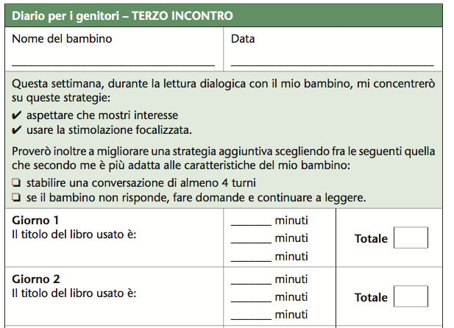
Il diario da compilare e da riportare
Oltre il Libro, 3° incontro

Slide 29
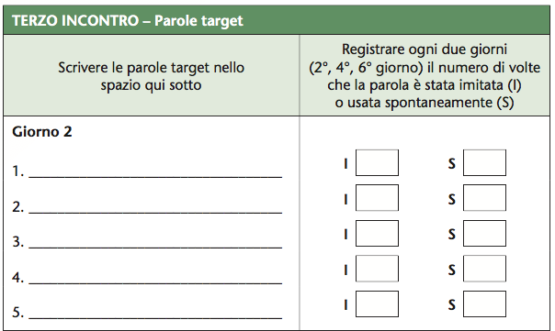
Il nuovo diario delle parole target da compilare e riportare
Oltre il Libro, 3° incontro
Notes:
Questo diario viene completato ogni due giorni. Il logopedista deve spiegare la differenza tra “imitazione” e “spontaneo”.

Slide 30
Grazie per la vostra presenza
Oltre il Libro, 3° incontro
Vi aspettiamo al prossimo incontro
(Data, luogo)

